Slide 1
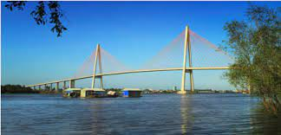



CHÀO TẤT CẢ CÁC CO N ĐẾN VỚI TIẾT HỌC HÔM NAY
Giáo viên:

Slide 2
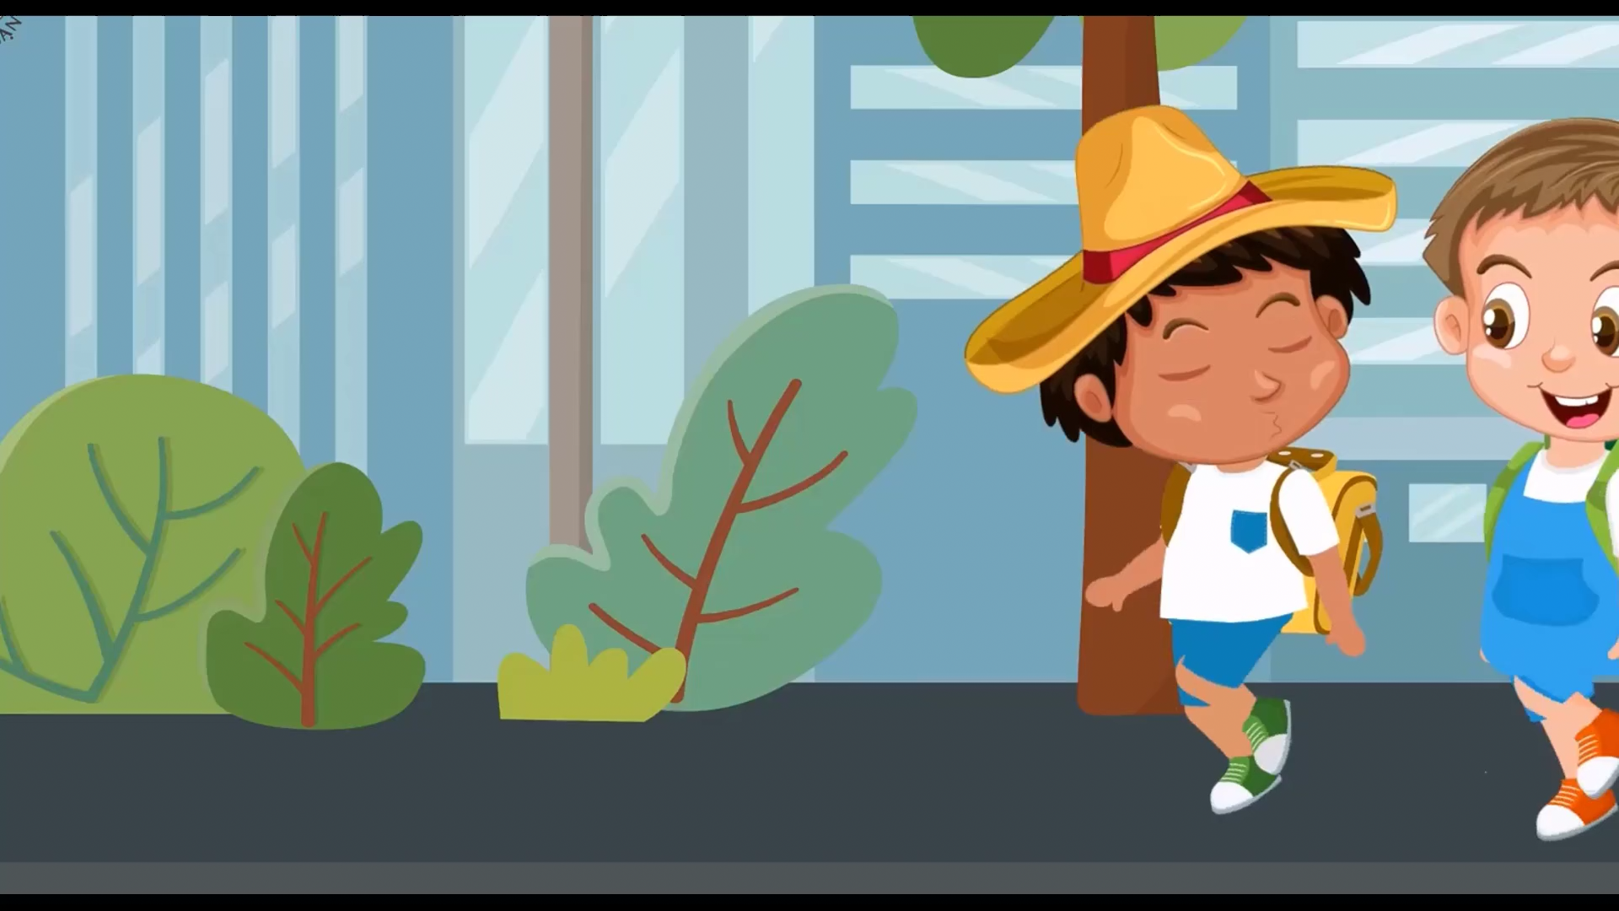

Slide 3



Mỗi con lựa chọn một BÔNG HOA, tương ứng với một câu hỏi. Con hãy suy nghĩ và trả lời trong vòng 10 giây. Nếu trả lời đúng sẽ nhận được một ngôi sao. Nếu trả lời sai sẽ nhường quyền trả lời cho bạn khác.

Slide 4







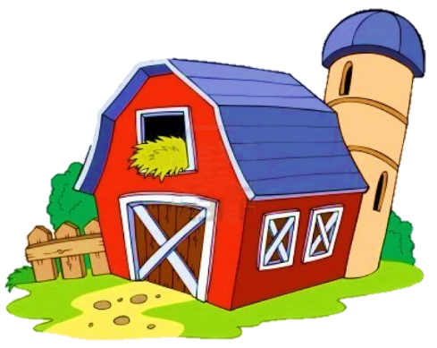





BÀI MỚI
Hãy chọn bông hoa
1
2
3
?

Slide 5

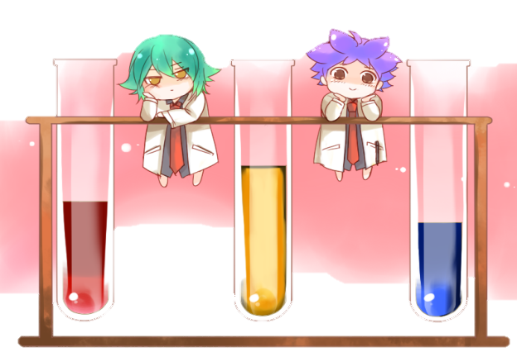

08
07
“Ai nhanh hơn”
Hết giờ
10
09
00
04
02
06
05
01
03
Cấu tạo đoạn văn nêu ý kiến về một hiện tượng xã hội gồm mấy phần? Là những phần nào?
Đáp án:
Cấu tạo đoạn văn nêu ý kiến về một hiện tượng xã hội gồm 3 phần: Mở đoạn , thân đoạn và kết đoạn .
UTM ViceroyJF

Slide 6

08
07
“Ai nhanh hơn”
Hết giờ
10
09
00
04
02
06
05
01
03
Phần mở đoạn nêu những gì?
Đáp án:
Phần mở đoạn nêu hiện tượng, sự vật và ý kiến của em (tán thành hay không tán thành)
UTM ViceroyJF

Slide 7


08
07
“Ai nhanh hơn”
Hết giờ
10
09
00
04
02
06
05
01
03
Trong phần thân đoạn bạn nêu những gì?
Đáp án:
Đưa ra những lí do giải thích cho ý kiến..
UTM ViceroyJF

Slide 8
BÀI VIẾT 2
VIẾT ĐOẠN VĂN NÊU Ý KIẾN VỀ MỘT HIỆN TƯỢNG XÃ HỘI

Slide 9
Viết đoạn văn
Chọn 1 trong 2 đề sau:
a. Viết đoạn văn nêu ý kiến của em về việc một số học sinh chạy qua đường khi đèn giao thông chưa bật tín hiệu màu xanh
b. Viết đoạn văn nêu ý kiến của em về việc học sinh tham gia các hoạt động thiện nguyện giúp đỡ người có hoàn cảnh khó khăn.

Slide 10


GỢI Ý
+ Ở câu mở đoạn, em sẽ nêu ý kiến của mình như thế nào?
+ Lí do đồng tình/không đồng tình của em là gì?
+ Em khẳng định lại điều gì ở câu kết đoạn?
+ Đọc thầm lại dàn ý đã lập, điều chỉnh dàn ý (nếu cần).
THẢO LUẬN

Slide 11




Viết đoạn văn – Trình bày trước lớp

Slide 12
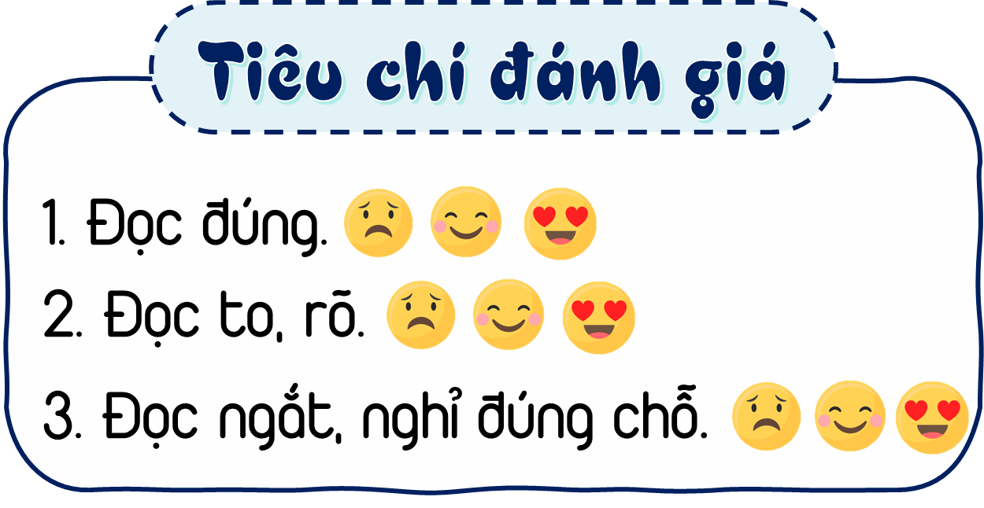

Viết câu đúng cấu tạo ngữ pháp
Lựa chọn từ ngữ phù hợp
Lựa chọn từ ngữ giàu hình ảnh

Slide 13


Bình chọn đoạn văn hay

Slide 14
Gợi ý :
Theo em, khuyến khích học sinh tham gia các hoạt động thiện nguyện là rất quan trọng, vì nó mang lại nhiều lợi ích quý giá.
Thứ nhất, tình nguyện tạo cơ hội để kết nối với mọi người, giúp học sinh mở rộng mối quan hệ và nâng cao kỹ năng giao tiếp.
Thứ hai, hoạt động này không chỉ tốt cho tinh thần mà còn cho thể chất, giảm căng thẳng và mang lại niềm vui, sự viên mãn
Qua những trải nghiệm này, học sinh sẽ hiểu rõ hơn giá trị của tình yêu thương và sẻ chia. Vì vậy, chúng ta nên tích cực khuyến khích họ tham gia thiện nguyện, vừa giúp đỡ người khác, vừa phát triển bản thân.

Slide 15

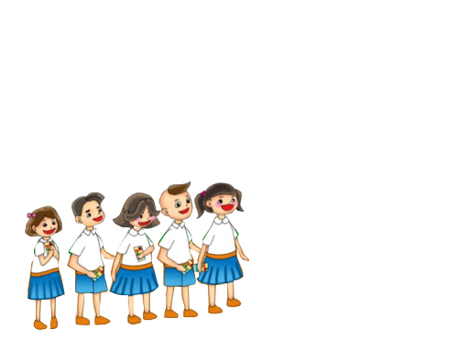
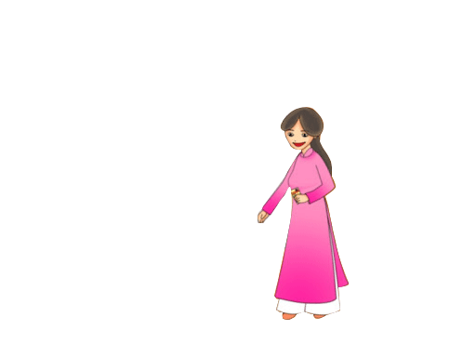
Tạm biệt các con hẹn gặp lại tiết sau nhé

